Slide 1
Презентация к уроку по литературе
«Д.И. Фонвизин и его время. Традиционные элементы
классицизма и новаторство в комедии «Недоросль».
Автор : Хлебникова С. А.
Учитель ГБОУ ЦО №133

Slide 2
Волшебный край! Там в стары годы,
Сатиры смелый властелин,
Блистал Фонвизин, друг свободы…
А.С. Пушкин. «Евгений Онегин»
…Сатирик превосходный
Невежество казнил в комедии народной.
А.С. Пушкин. «Послание к цензору»

Slide 3
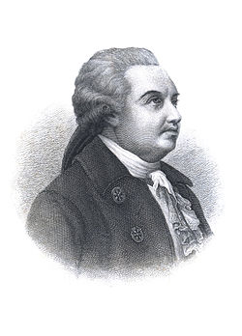
Денис Иванович Фонвизин
3 (14) апреля 1745- 1(12) декабря 1792

Slide 4
В 1755—1760 годах он учился в дворянской гимназии при Московском университете
1760-1763-служба в Иностранной коллегии в Санкт-Петербурге
1763-1785 служба при дворе Екатерины II
Умер Д.И. Фонвизин в декабре 1792 г. и похоронен в Александро-Невской лавре

Slide 5
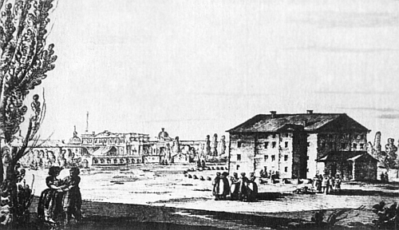
Здание деревянного театра
на Царицыном лугу (ныне Марсово поле), где в 1782 году состоялась
премьера комедии «Недоросль»

Slide 6
Черты классицизма Обращение к образцам и формам античности как к идеалу Принцип рационализма, культ разума Строгое соблюдение правил, канона в построении художественного произведения Соблюдение в драме единства места, времени и действия Стремление запечатлеть существенные свойства жизненных явлений Обращение к общественной проблематике Утверждение идей абсолютизма, патриотизма, гражданственности Спрямленность подачи человеческих характеров Идеализация героев | Классицизм как литературное направление - Классицизм возник в первой половине 18 века. В этот период в России укреплялся самодержавный строй. Главной опорой самодержавия было дворянство. Литература классицизма обслуживала потребности абсолютного государства. Проповедовала идеи гражданственности, связанной с этой формой социального устройства, идеи просвещенной монархии. - В переводе с латинского «классицизм» - «образцовый», «первоклассный». В 17-18 веках образцовыми, достойными подражания считались произведения древнего Греко-римского искусства. - Изучение произведений античного искусства позволило теоретикам классицизма вывести каноны, по которым писатели должны были следовать в художественном творчестве. - Писатели-классицисты считали, что человеческие чувства обманчивы, что лишь с помощью разума можно познать жизнь и гармонично отразить её в литературе. - Правила классицизма предусматривали деление литературы на строго определённые жанры высокие (ода, поэма, трагедия) и низкие (комедия, сатира, басня). - Человеческие характеры обрисовывались односторонне, действующие обычно являлись носителями какой-либо одной черты. Действующие лица четко подразделялись на носителей добра или зла. - Драматические произведения подчинялись правилам трех единств. События происходили в течение одних суток, в одном месте, сюжет не осложнялся побочными эпизодами.

Slide 7
Роды́ литерату́ры — это крупные объединения словесно-художественных произведений по типу отношения высказывающегося ("носителя речи") к художественному целому. Выделяются три рода: драма, эпос, лирика.

Slide 8
Особенности драмы:
-единство времени и места;
-продолжительность изображаемого на сцене эпизода не должна превышать суток;
-действие должно происходить на одном и том же месте;
-драма должна правильно развиваться в 3-5 актах, от завязки (выяснения начального
положения и характеров героев)
- через средние перипетии (перемены положений и отношений) к развязке ;
-число действующих лиц очень ограничено (обычно от 3 до 5); это исключительно
высшие представители общества и их ближайшие слуги,
которые выводятся на сцену для удобства ведения диалога и подачи реплик.

Slide 9
Каноны классической комедии | Новаторство Фонвизина
Изображение повседневной жизни, людских пороков Герои – люди низкого сословия, с низменными интересами, достойными осмеяния; Каждый из героев – носитель одной черты, одного порока Чёткое деление на положительных и отрицательных героев Говорящие фамилии Одна идея Единство действия ( в основе комедии должен лежать один конфликт) Единство места и времени (действие проходит в одном месте в течение суток) Не допускается героическое и трагическое ( комедия должна смехом казнить пороки) Установка на разговорный язык Счастливый конец | Д.И. Фонвизин расширяет узкие рамки классицизма, вводя в речь героя и другие индивидуальные черты: афористичность, насыщенность архаизмами. Этот же прием писатель использует и в языке других персонажей, который таким образом становится средством их индивидуализации и помогает раскрыть социально-психологическую сущность. Так, например, все индивидуальные и типичные качества Простаковой отражаются в ее языке. К крепостным она обращается грубо, используя бранную лексику («собачья дочь», «Скверная харя», «бестия»), а к сыну Митрофану обращена ласковая, заботливая речь матери («душенька», «друг мой сердешный»). С гостями Простакова – светская дама («рекомендую вам дорогого гостя»), а когда она униженно причитает, вымаливая себе прощение, в речи ее появляются народные обороты («мать ты моя родная, прости меня», «повинную голову меч не сечет»). Характеры героев часто приобретали несвойственную драматургии классицизма многозначность – это явный ход в сторону реализма. Так, если образы Скотинина, Вральмана, Кутейкина заострены до карикатурности, то образы Простаковой и Еремеевны отличаются большой внутренней сложностью. Еремеевна – «раба», но она сохраняет ясное осознание своего положения, прекрасно знает характеры своих господ, в ней жива душа. Простакова, злобная, жестокая крепостница, оказывается в то же время любящей, заботливой матерью, которая в финале, отвергнутая своим же сыном, выглядит действительно несчастной и даже вызывает наше сочувствие. И наконец, новаторство «Недоросля» проявилось в том, что сохраняя одну линию развития интриги (за руку и сердце Софьи борются несколько претендентов: искренно любящий ее и любимый ею Милон, а также узнавшие о богатом приданом Скотинин и Митрофан, вернее, его мать, старающаяся устроить счастье сына), Фонвизин включает в пьесу несколько взаимосвязанных проблем. Основные из них – это проблемы крепостного права, воспитания и формы государственной власти, которые в комедии, как и в действительности, взаимообусловлены. Автор также ставит вопросы о неуклонном исполнении «должности» каждым гражданином, о характере семейных отношений, об образовании дворян и другие. Так что произведение в целом выглядит отнюдь не однолинейным, а многоплановым и многоаспектным.

Slide 10
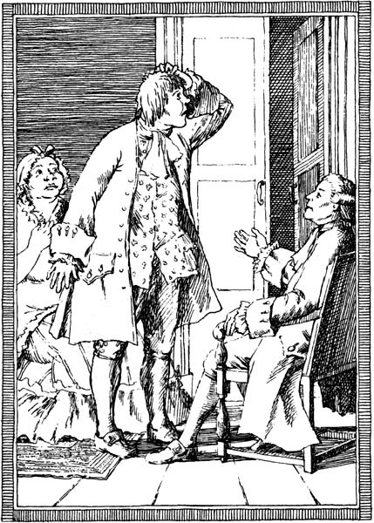

Slide 11
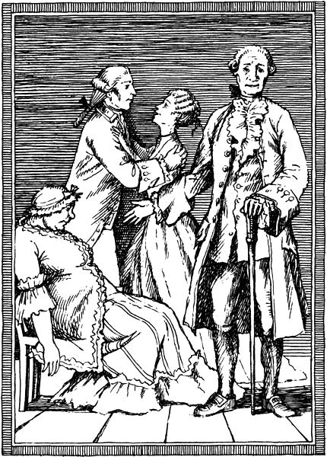

Slide 12
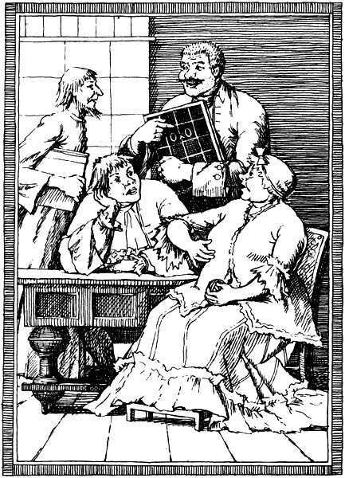

Slide 13
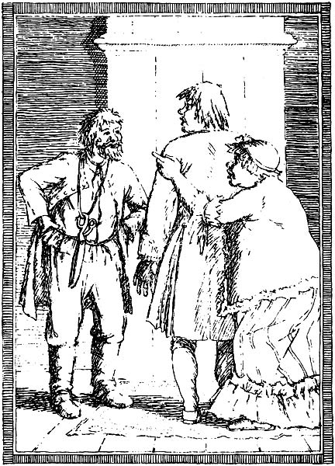

Slide 14
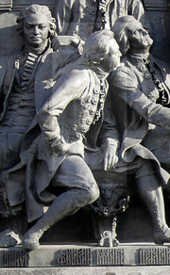
Денис Иванович Фонвизин . Памятник 1000-летия России в Великом Новгороде

Slide 15
А. С. Пушкин очень высоко ценил весёлость и крайне сожалел, что в русской литературе «так мало истинно весёлых сочинений». Вот почему он с любовью отметил эту особенность дарования Д. И.Фонвизина, указав на прямую преемственность драматургии Фонвизина и Гоголя.
«В произведениях этого писателя впервые выявилось демоническое начало сарказма и негодования, которому суждено было с тех пор пронизать всю русскую литературу, став в ней господствующей тенденцией», — отмечал А. И Герцен.
Говоря о творчестве Фонвизина, известный литературный критик В. Белинский писал: «Вообще для меня Кантемир и Фонвизин, особенно последний, самые интересные писатели первых периодов нашей литературы: они говорят мне не о заоблачных первостепенностях по случаю плошечных иллюминаций, а о живой действительности, исторически существовавшей, о правах общества».

Slide 16
Интернет источники
1. Библиотека русской классической литературы http://www. klassika.ru
2. Дени́с Ива́нович Фонви́зин https://ru.wikipedia.org/wiki/
3. Денис Иванович Фонвизин. http://www.epwr.ru/quotauthor/408
4. История изданий сочинений Д. И. Фонвизина и судьба его литературного наследства
http://www.rvb.ru/18vek/fonvizin/02comm/text_history.htm
5. Денис Фонвизин, или Гений и тщета человеческаяhttp://www.idelo.ru/358/18.html
Литература
1.Литература .8 кл. Учебник для общеобразовательных учреждений. В 2-х частях Ч.1 /Авт.-сост. В. Я. Коровина –М : Просвещение, 2010.
2.Литература .8 кл. Учебник для общеобразовательных учреждений. В 2-х частях Ч.2 /Авт.-сост. В. Я. Коровина –М : Просвещение, 2011.
3.Литературная критика XVIII-XX в.в. CD-диск. Издательство ИДДК. 2005.
4.Русская литература 18-19 веков: справочные материалы./Сост. Л. В. Соколова,В. И. Федоров-М:Просвещение, 1995.
5.Русская литература от Нестора до В. Маяковского. CD-диск. ООО «Новый диск-тренд». 2007.
6.Роговер Е. С. Как проверить знание литературного текста? СПб:САГА Азбука классика, 2005.
7.Турьяновская Б. И. Комиссарова Е. В. Литература в 8 классе: урок за уроком, М. 2001

